Slide 1
РОССИЙСКАЯ АКАДЕМИЯ НАУК
ФЕДЕРАЛЬНОЕ АГЕНТСТВО НАУЧНЫХ ОРГАНИЗАЦИЙ
Федеральное государственное бюджетное научное учреждение
«Всероссийский научно-исследовательский институт
экономики сельского хозяйства»
Основные стратегические направления устойчивого социально-экономического развития АПК России
Ушачев Иван Григорьевич
Научный руководитель Всероссийского НИИ
экономики сельского хозяйства,
академик РАН
Доклад на Форуме «Российское село-2017»
8 июня 2017 г., г. Москва

Slide 2
Темпы роста ВВП,
сельскохозяйственного и промышленного производства
(% к предыдущему году, в сопоставимых ценах)
 | 2012 | 2013 | 2014 | 2015 | 2016 | 2012-2016, % | Средне-годовой рост, %
Индексы физического объема валового внутреннего продукта | 103,5 | 101,3 | 100,7 | 97,2 | 99,8 | 102,4 | 100,5
Индексы промышленного производства | 103,4 | 100,4 | 101,7 | 96,6 | 101,1 | 103,1 | 100,6
Индексы сельскохозяйственного производства | 95,2 | 105,8 | 103,5 | 102,6 | 104,8 | 112,1 | 102,3

Slide 3
Динамика внешней торговли сельскохозяйственным сырьем и продовольствием, млрд. долл США

Slide 4
Удельный вес отечественной продукции в общем объеме товарных ресурсов внутреннего рынка соответствующих продуктов, %

Slide 5
Индекс физического объема инвестиций в основной капитал сельского хозяйства, в % к предыдущему году
*без субъектов малого предпринимательства и объема инвестиций,
не наблюдаемых прямыми статистическими методами

Slide 6
Обеспеченность основными видами техники
в ряде стран мира
(тракторов на 1000 га пашни, комбайнов на 1000 га посевов)
8

Slide 7
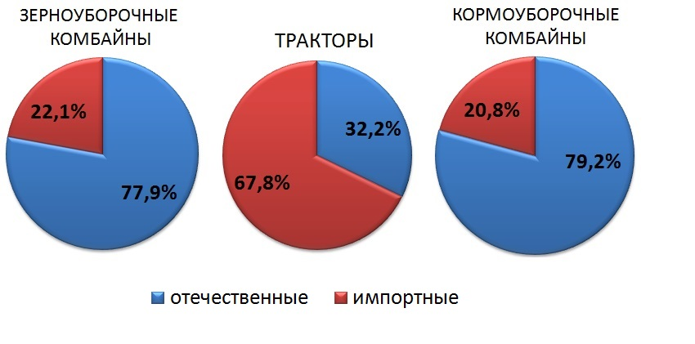
Доля импортной и отечественной сельскохозяйственной техники в общем ее количестве в 2016 г., %

Slide 8
Основные цели в агропромышленном комплексе на долгосрочную перспективу
Во-первых, обеспечить продовольственную независимость государства, а на втором этапе стать одним из лидеров на мировом рынке продовольствия
Во-вторых, преодолеть разрыв между уровнем жизни городского и сельского населения, обеспечить достойную и комфортную жизнь на селе

Slide 9
Стратегические направления социально-экономического развития АПК
- научно-техническая и технологическая политика в АПК во взаимосвязи с научно-исследовательской сферой и образованием;
- развитие социальной сферы села;
- коренное изменение в системе земельных отношений;
- размещение и специализация агропромышленного производства;
- совершенствование экономических отношений;
- развитие внешнеэкономической деятельности;
- экологизация производства и адаптацию к изменениям климата.

Slide 10
Перспективные направления научно-технологического развития АПК
- технологии точного сельского хозяйства на основе электроники и робототехники;
- развитие органического и почвосберегающего сельского хозяйства, восстановление плодородия деградированных почв;
- технологии ускоренной селекции семеноводства и племенного дела;
- новые технологии глубокой переработки сельскохозяйственного сырья, включая биотехнологии;
- новое поколение технологий производства персонального и функционального питания, в том числе с лечебными и профилактическими свойствами;
- технологии полной локальной утилизации и переработки отходов сельскохозяйственного производства и другие.

Slide 11
Основные задачи в области аграрных земельных отношений
разработать и утвердить концепцию современной земельной политики;
сформировать орган государственного управления земельными ресурсами, обладающий необходимыми функциями по их рациональному использованию и охране;
провести сплошную инвентаризацию земель и перейти к принципу обязательности постановки земельных участков на кадастровый учет;
разработать и реализовать программу по предотвращению деградации земель.

Slide 12
Приоритетные направления в части институциональных преобразований в агропромышленном комплексе
- развитие кооперативных форм как в области производства сельскохозяйственной продукции, так и в связанных с ним сферах деятельности;
- формирование вертикально-интегрированных кооперативных объединений вплоть до создания национальных кооперативных структур;
- придание нового импульса роли отраслевых и функциональных союзов (ассоциаций) в развитии агропромышленного производства;
- формирование интегрированных территориальных аграрных кластеров.

Slide 13
Индексы цен производителей и потребительских цен на продовольствие в 2015-2016 гг., %

Slide 14
Уровень страхового возмещения в различных сферах страхования, в % от уплаченной страховой премии

Slide 15
Предложения по совершенствованию налоговой системы в АПК
- ввести налоговые каникулы по единому сельскохозяйственному налогу (ЕСХН) для первично формируемых сельхозединиц по новым инвестиционным проектам сроком на 5 лет;
- предоставить сельскохозяйственным товаропроизводителям, применяющим ЕСХН, право добровольного перехода на уплату НДС;
- установить дифференцированные ставки по ЕСХН в пределах от 1 до 6 процентов и предоставить это право субъектам Российской Федерации;
- ввести нулевую ставку по акцизам на продажу топлива для сельскохозяйственных товаропроизводителей;
- установить для сельскохозяйственного машиностроения 50% инвестиционную льготу по налогу на прибыль;
- снизить налоговый документооборот.

Slide 16
Основные направления углубления интеграционных процессов в ЕАЭС
- межгосударственная кооперация и производство, включая разработку общей схемы территориально-отраслевого разделения труда и поэтапное сближение отдельных элементов экономического механизма;
регулирование общего аграрного рынка и развитие инфраструктуры в аграрной сфере;
- научно-техническая и инновационная политика в АПК;
- социально-трудовая политика в АПК;
- нормативно-правового регулирование в АПК.

Slide 17
Прогноз производства продукции сельского хозяйства в 2030 г.
 | Инерционный вариант | Оптимистический вариант
Продукция сельского хозяйства, в сопоставимых ценах в % к 2016 г. | 112 | 136
продукция растениеводства, в сопоставимых ценах в % к 2016 г. | 105 | 122
продукция животноводства, в сопоставимых ценах в % к 2016 г. | 123 | 154
Зерновые и зернобобовые | 116 | 150
Сахарная свекла (фабричная) | 38,0 | 50,0
Подсолнечник | 9,2 | 13,7
Картофель | 31 | 36
Овощи | 20,0 | 22,0
Скот и птица в живом весе | 15,4 | 20,2
Молоко | 42,6 | 48
Яйца | 43 | 50

Slide 18
Спасибо за внимание!

